Slide 1
אתגרים
מאת SANJAY AND ARVIND SESHAN

Slide 2
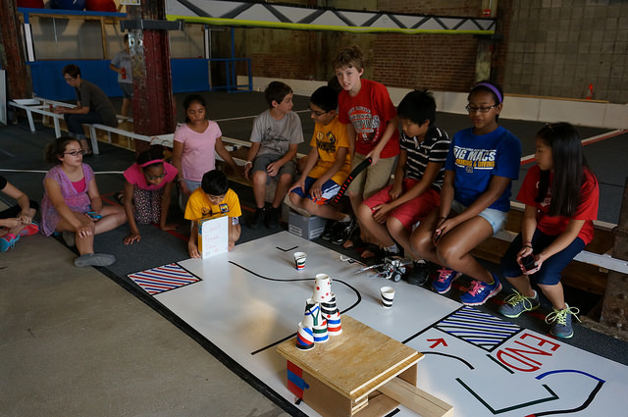
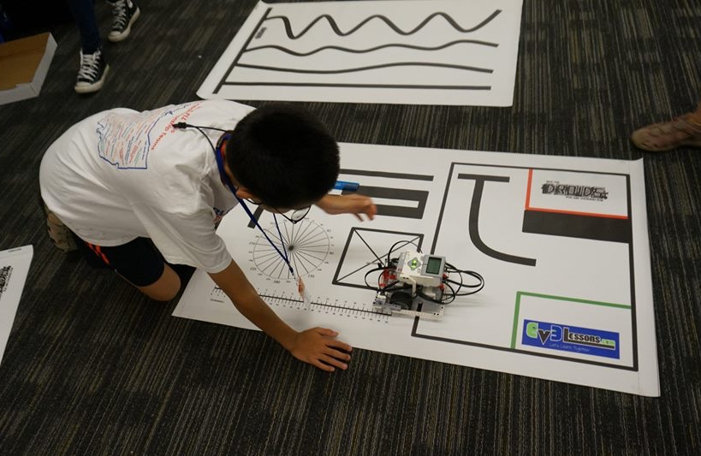
הנחיות
המטרה של האתגרים האלו היא לשלב את כל מה שהתלמידים למדו עד עכשיו: תזוזה, פנייה ושימוש בסיסי בחיישנים.
אפשר ליצור כל אתגר שרוצים בעזרת הדבקת איזולירבנד על לוח לבן (קיים בחנויות מוצרי עבודה). אפשר גם להשתמש בפוסטר לבן גדול על רצפה קשה.
שימו לב שצבע האיזולירבנד לא תואם את את צבעי לגו. אז יכול להיות שלחיישנים יהיו קצת בעיות לזהות את הצבעים.
אפשר גם להשתמש במפה ישנה של FIRST LEGO לאימונים. אפשר לפעמים למצוא אותם באיביי או אצל קבוצות אחרות.

Slide 3
אתגר 1: אימון נסיעה ופנייה
בית
צאו מאזור השיגור.
פנו שמאלה אל המעבר.
פנו ימינה.
פנו ימינה וסעו אל הבית.
אזור השיגור

Slide 4

אתגר 2: אימון שימוש בחיישנים
קיר צפוני
בית
צאו מאזור השיגור.
סעו לקיר הצפוני וגעו בו.
הסתובבו ונווטו דרך המעבר.
סעו ל"לא לגעת בקיר הזה" (אפשר להשתמש באיזושהי קובייה שנופלת כאן).
פנו וסעו לקיר המערבי.
פנו וסעו לבית.
השתמשו ב 2-3 חיישנים.
אזור השיגור
לא לגעת בקיר הזה

Slide 5
אתגר 3: הרמת חפץ
קיר צפוני
בית
צאו מאזור השיגור.
סעו לקיר הצפוני וגעו בו.
הסתובבו ונווטו דרך המעבר.
תפסו או הרימו את הכוס בדרך.
פנו וסעו לקיר המערבי.
פנו וסעו לבית.
אזור השיגור

Slide 6
עצרו על הקו
תכנתו את הרובוט כך שיזוז ויעצור על הקו השלישי.
סעו קדימה עד קו שחור.
חזרו על הפעולה הזו שלוש פעמים.
שלבו את מה שלמדתם בשיעורים של אם-אז בלוק, בלוק חזרה, חיישן צבע ונסיעה קדימה.

Slide 7



קרדיטים
המצגת נוצרה על ידי Arvind and Sanjay Seshan עבור Prime Lessons.
המצגת תורגמה לעברית ע"י FRC D-Bug #3316 וקבוצות ה-FLL של עירוני ד' תל-אביב #285 ++D ו-DGITAL #1331
ניתן למצוא שיעורים נוספים באתר
www.primelessons.org
This work is licensed under a Creative Commons Attribution-NonCommercial-ShareAlike 4.0 International License.

